Slide 1
古代科技 耀我中华

Slide 2
灿若繁星的科技巨人

Slide 3
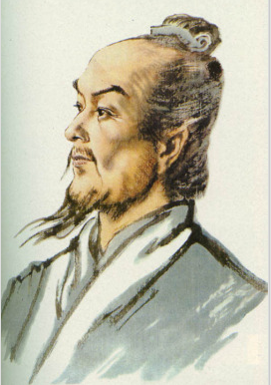
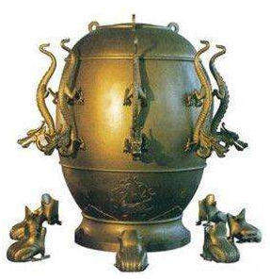
东汉——科学家张衡
世界上最早的地震仪器——地动仪

Slide 4
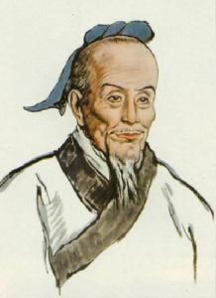
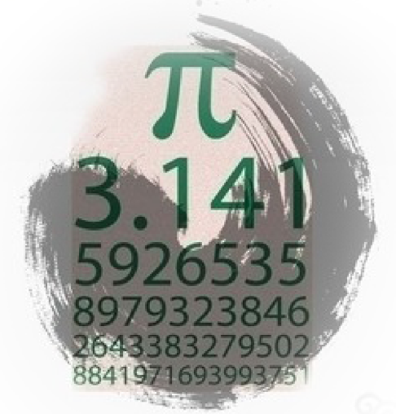
祖冲之
把圆周率精确到小数点后第七位

Slide 5
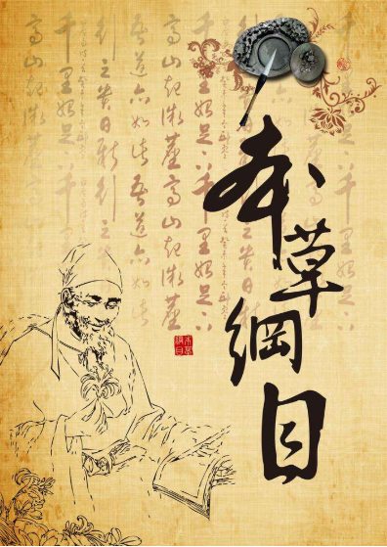
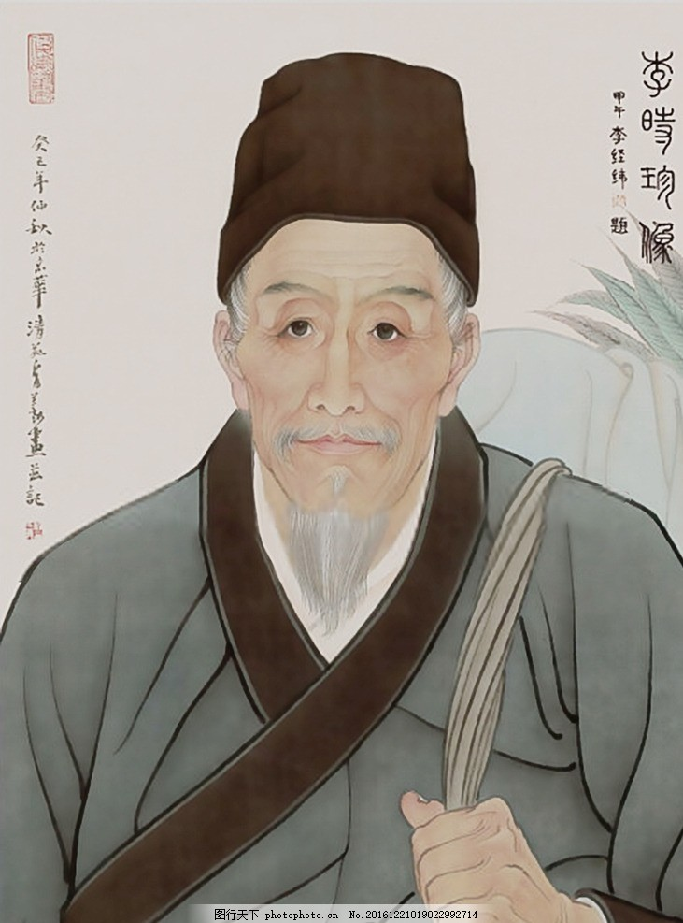
李时珍
费时27年，编写成了总结药物学知识和经验的巨著《本草纲目》

Slide 6
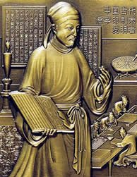
他发明的活字印刷术
比德国人古腾堡发明金属活字印刷早四百多年。
毕昇

Slide 7
独具特色的古代科学

Slide 8
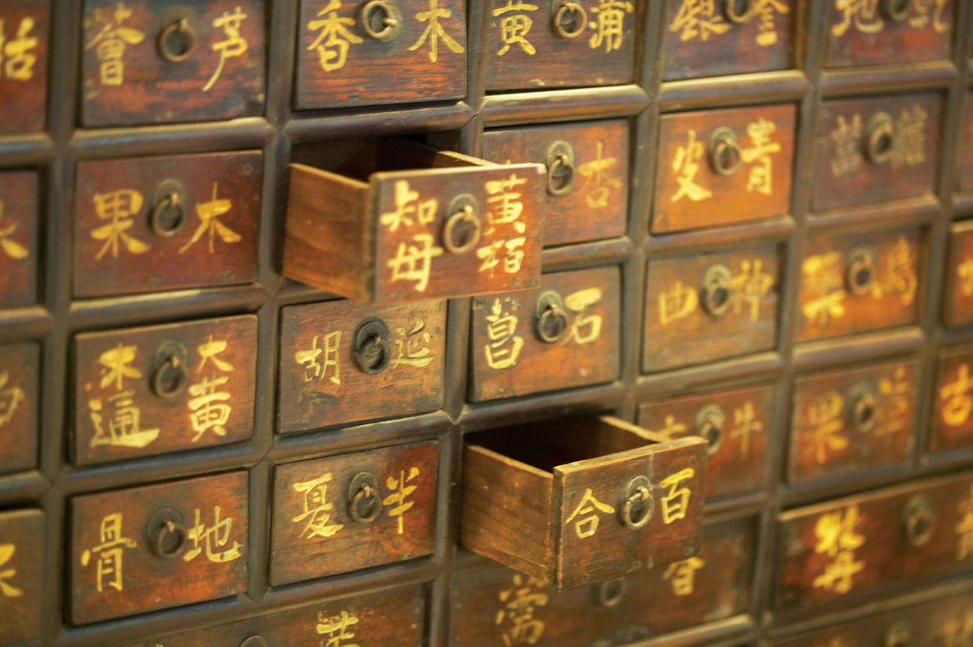
世界医学宝库中的瑰宝
中医药学

Slide 9
中国历史上有很多著名医学家。
如扁鹊，张仲景，华佗，孙思邈等。

Slide 10
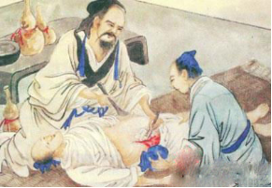
有一次，一个病人腹痛十几天，
华佗诊断病人脾脏部分坏死，
他给病人服用“麻沸散”，
进行剖腹手术，
将脾的坏死部分切除，
然后缝合，敷上药，
不久，病人就痊愈了。
后来，人们常常称医术高明的医生为“华佗再世”。
麻沸散 是世界上最早的麻醉剂

Slide 11
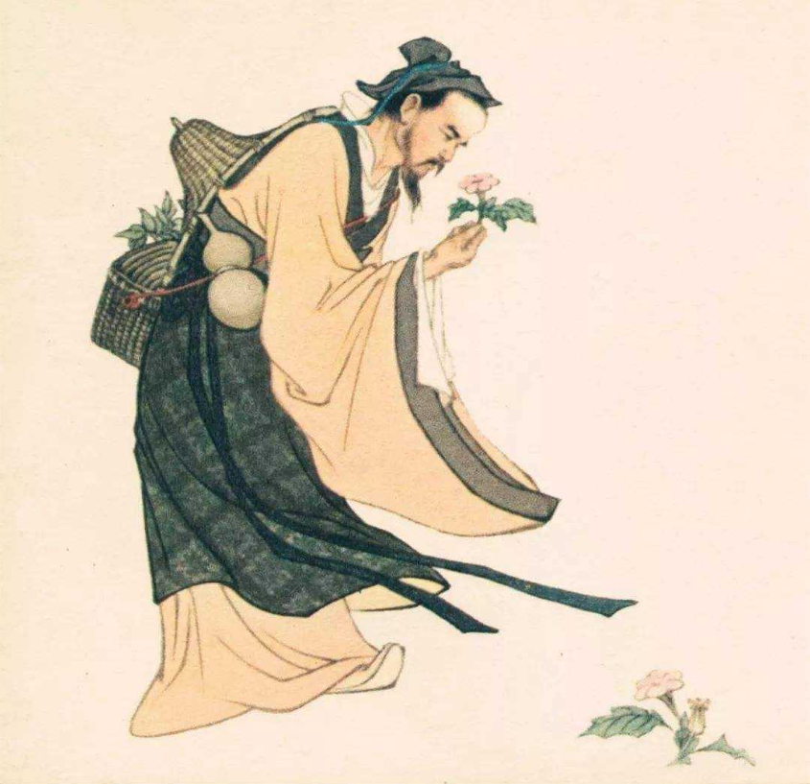
凡大医治病，必当安神定志，
无欲无求，先发大慈恻隐之心，
誓愿普救含灵之苦。
若有疾厄来求救者，
不得问其贵贱贫富，
长幼妍蚩，怨亲善友，
华夷愚智，普同一等，
皆如至亲之想。
出自孙思邈《大医精诚》

Slide 12
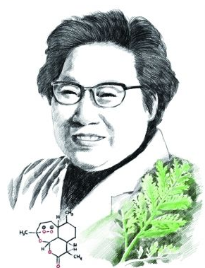
首位获得诺贝尔科学类奖项的中国女科学家。
屠呦呦
青蒿素

Slide 13
中国是世界农业的主要发源地。
总结出丰富的农业生产经验
天文历法方面也取得辉煌成就

Slide 14
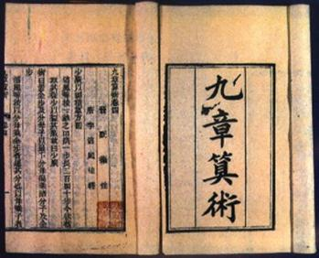
“算经之首”
收录了200多个例题
《九章算术》

Slide 15
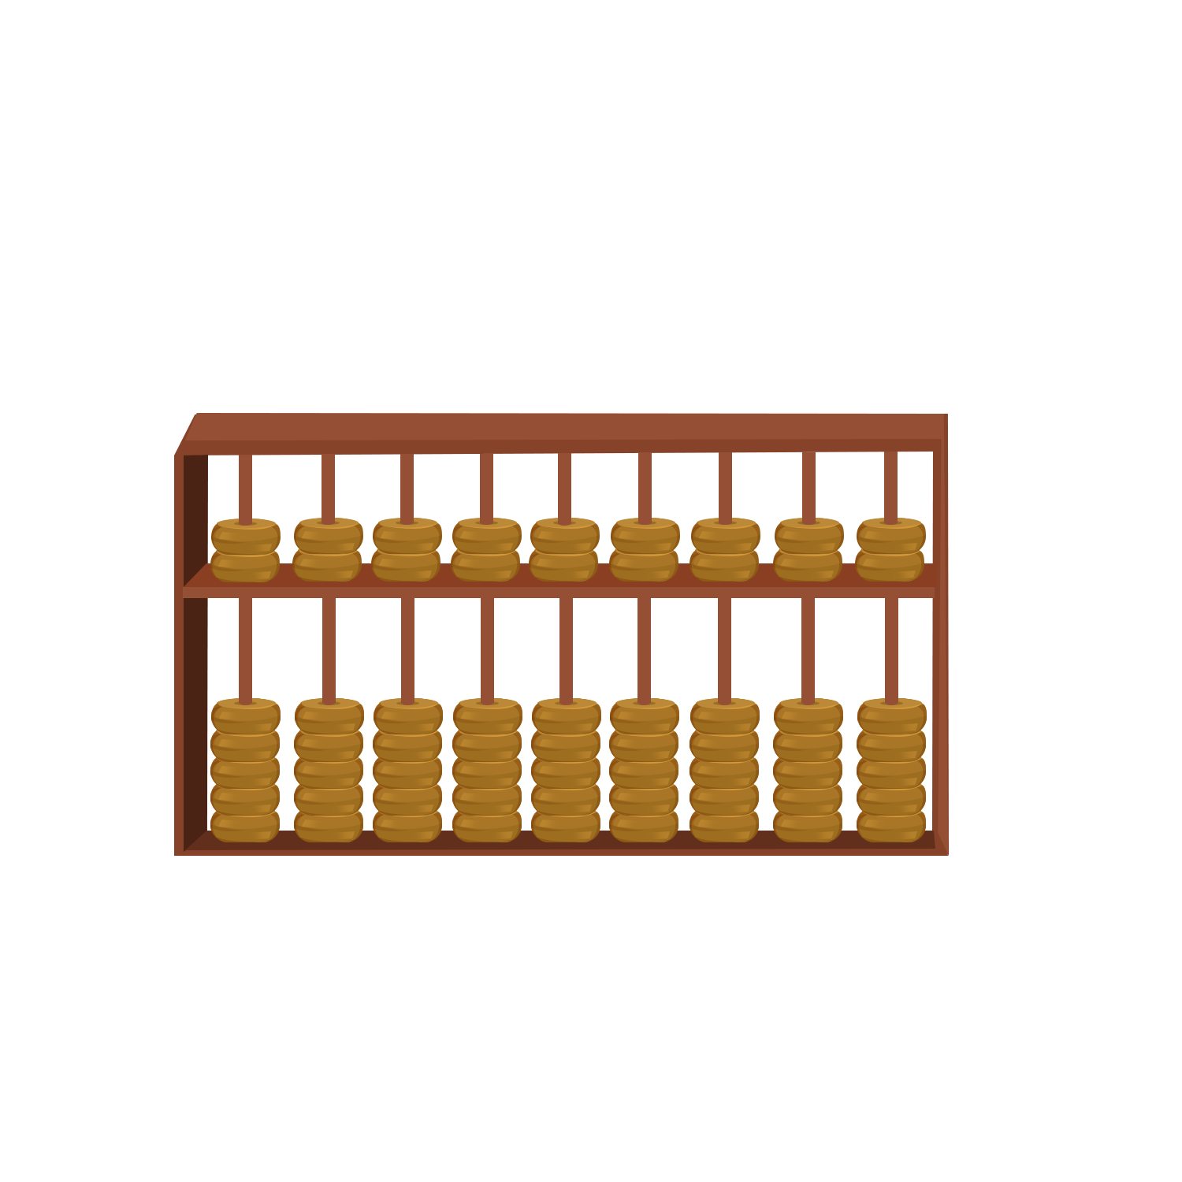
算盘

